Slide 1
Trabajo final
Práctica profesionalizante 1
Profes: Narciso Pérez, Pablo Abreu

Slide 2
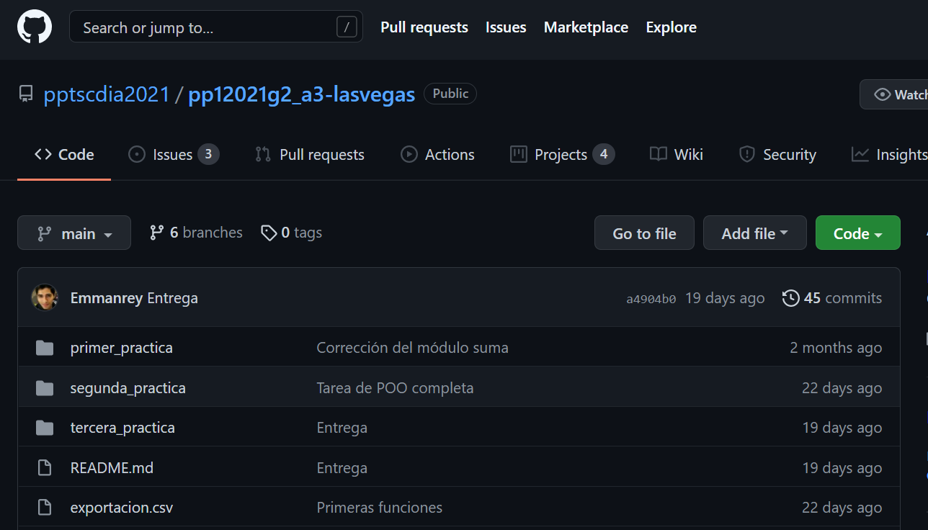
Índice para repositorio
Esto ayudará a entender cómo navegar en nuestro repositorio de manera más fluida
https://github.com/pptscdia2021/pp12021g2_a3-lasvegas

Slide 3
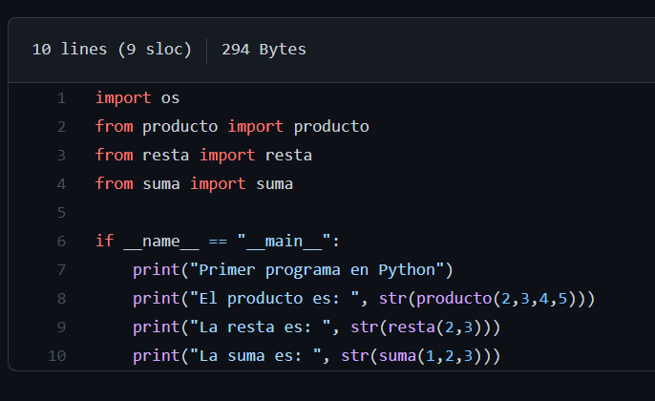
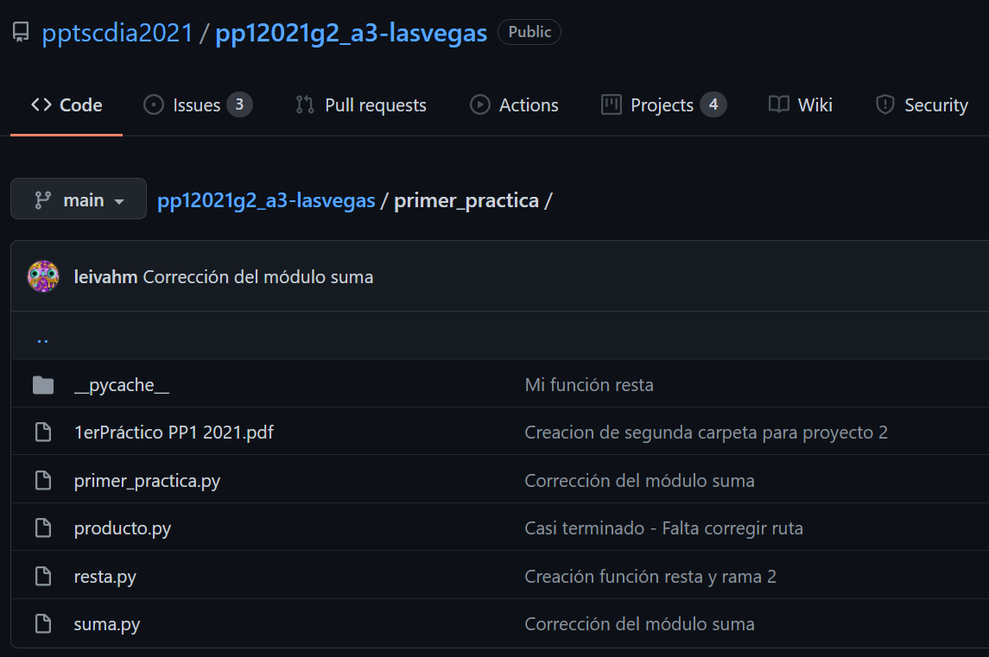
Carpeta primer_practica
En esta carpeta encontramos la primer práctica en la que teníamos que crear un programa en Python que tendría 3 o 4 funciones:
Suma, 3 parámetros, devuelve la suma de los 3.
Resta, 2 parámetros, devuelve la resta de los 2.
Producto, 4 parámetros, devuelve el producto de los 4.
Imprimir, 2 parámetros, texto y valor, devuelve la impresión de los valores pasados.
La resolución está en los archivos: - suma.py - resta.py - producto.py - primer_practica.py

Slide 4
Carpeta segunda_practica
Realizar objetivos
Dedicamos esta carpeta para el proyecto de WebScrapping. Teníamos los siguientes objetivos:
Realizar 2 WebScraping, debian ser con 2 librerías diferentes.
Identificar las 2 cotizaciones de mayor ganancia y de mayor pérdida.
Comparar los precios de cotización entre los dos orígenes de datos que usamos en los WebScraping.
Hacer un reporte.
La resolución esta en los archivos: - grafik.py - Objetivo2.py - srap_yahoo_finance.py - web_scraping_bolsa.py

Slide 5
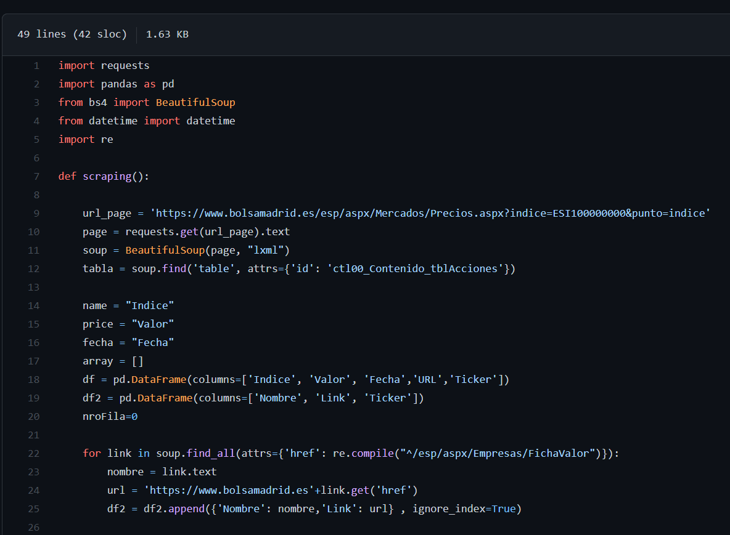
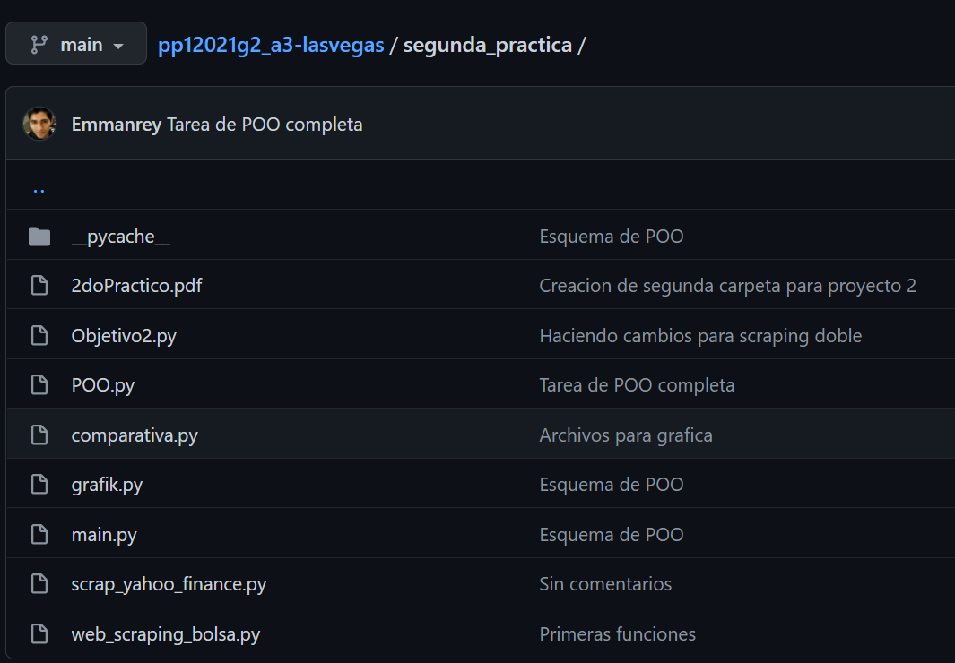
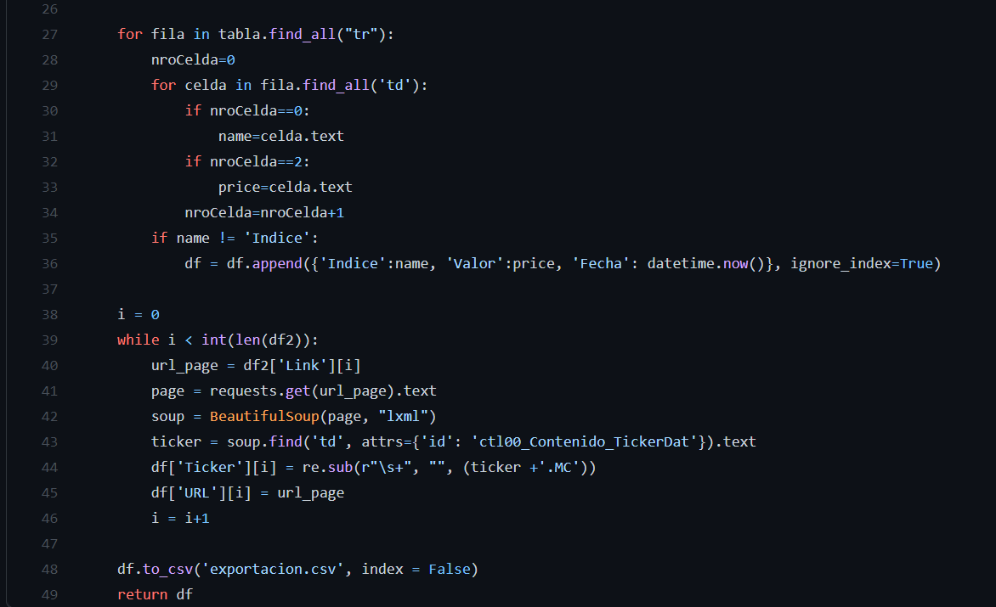
Algunas imágenes de nuestro trabajo

Slide 6
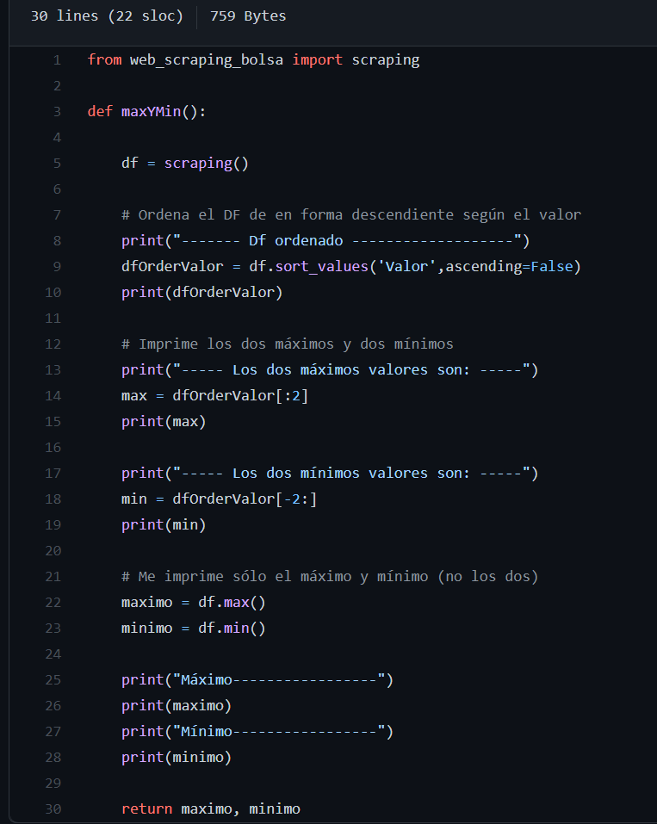
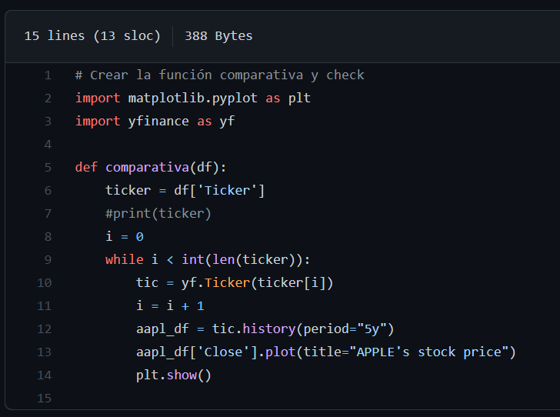
Algunas funciones que definimos

Slide 7
Modificar para usar POO
Se nos plantea modificar el proyecto para usar el paradigma de programación POO.
La resolución está en el archivo: - POO.py

Slide 8
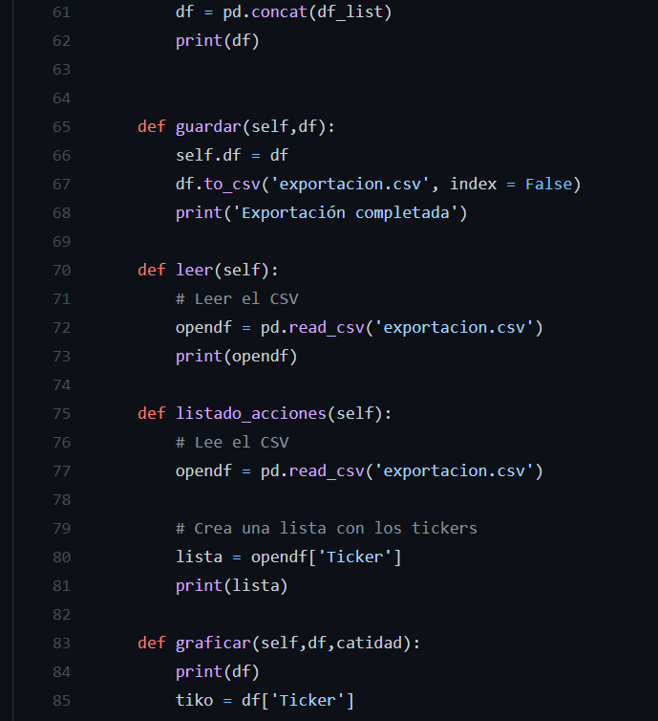
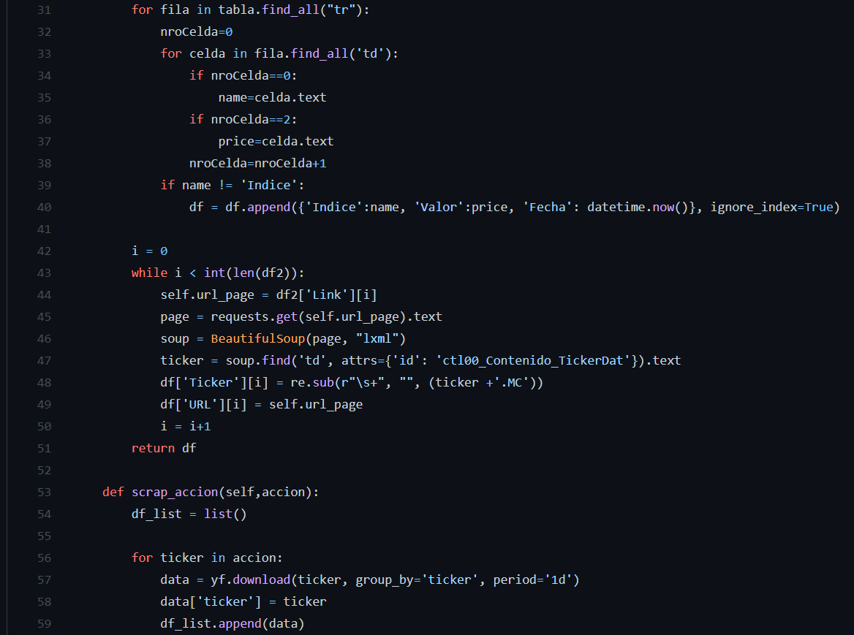
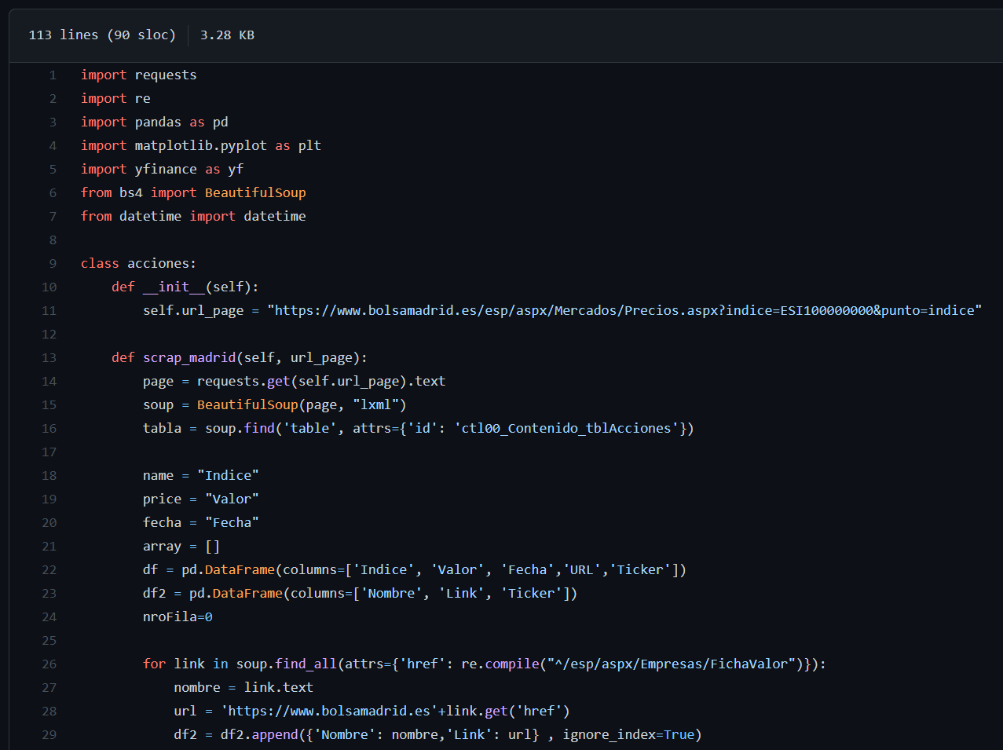
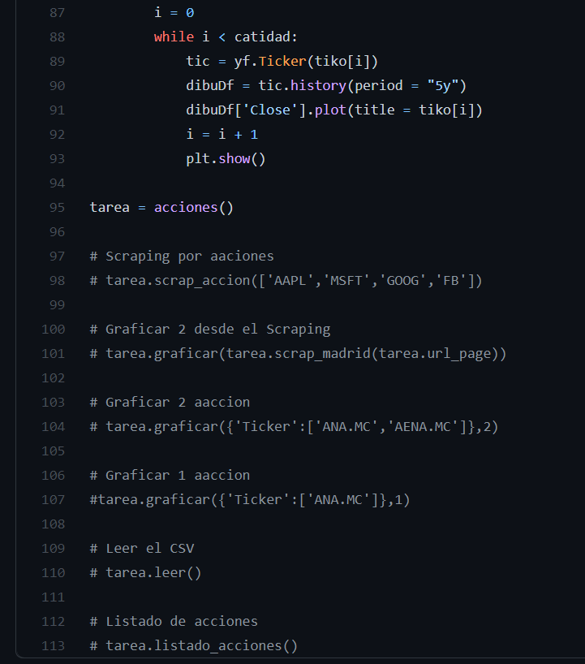
Nuestro código en POO

Slide 9
Carpeta tercera_practica
Esta carpeta fue la destinada a realizar la práctica de bases de datos. Teníamos que:
Implementar un Script en python para realizar consultar a una base de datos llamada employees.
La resolución está en los archivos: - consultas.py - consultas_employees.py
Hacer un Script para cargar un CSV en una colección de MongoDB.
Imprimir en pantalla la cantidad de registros que se agregaron.
La resolución está en los archivos: - mongodb.py - db_mongo/weatherHistory.csv (base de datos)

Slide 10
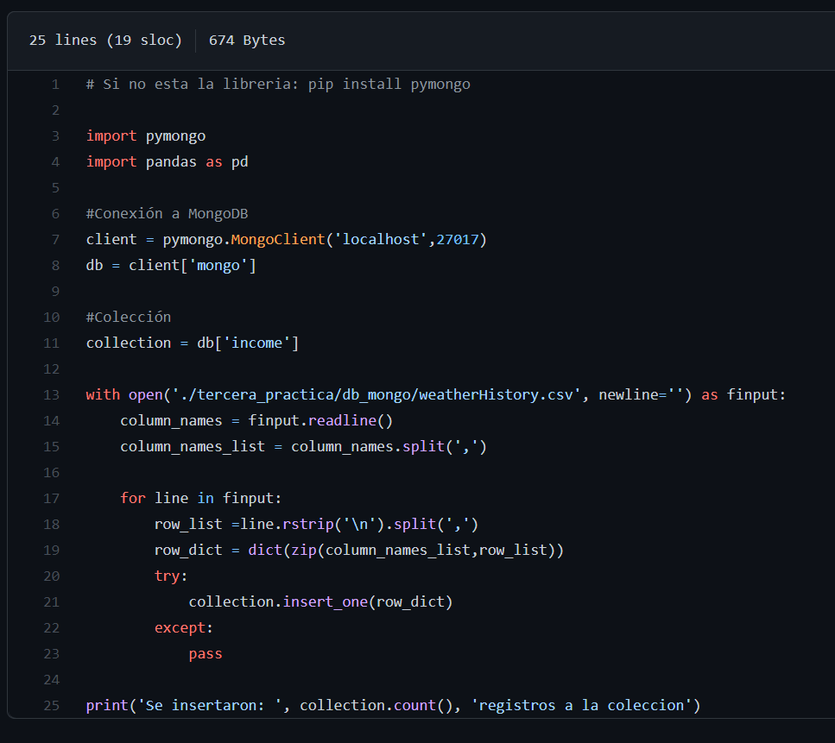
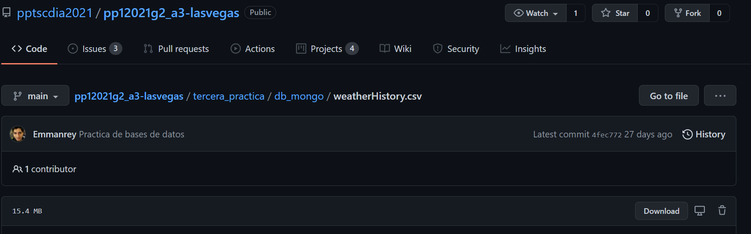
Práctica de base de datos con MongoDB

Slide 11
Muchas gracias por su amable atención
María Gimena BINAGHI
Marcelo LEIVA
Laura MARTÍNEZ QUIJANO
Emmanuel REYNOSO

